Slide 1


AFTERWORK
Data Pipelines et Déploiement sur Kubernetes
Juillet 2025
Innover Pour Mieux Servir

Slide 2
SOMMAIRE
01.
Qu’est-ce qu’une Data Pipeline?
02.
Phases clés d’une Data Pipeline
03.
Modes de fonctionnement des Data pipelines
04.
Cas d’usage pertinents: Big Analytics
05.
Déploiement sur Kubernetes: Voir le GitHub

Slide 3
1. Qu’est-ce qu’une Data Pipeline?
Une data pipeline est un ensemble d'étapes interconnectées qui permettent de déplacer et de transformer des données d'une source à une destination. Elle automatise le flux de données, assurant ainsi la fiabilité, la cohérence et l'efficacité du processus. Les data pipelines sont essentielles pour les entreprises qui souhaitent exploiter pleinement leurs données pour l'analyse, la prise de décision et l'automatisation.

Slide 4


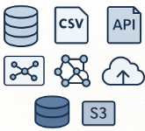

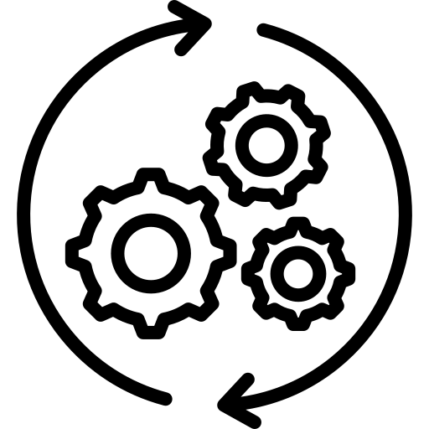

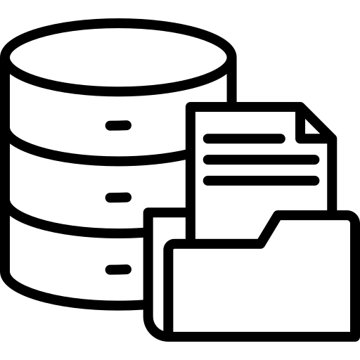


2. Phases clés d’une Data Pipeline
Orchestration
Transformations
Chargement
Extraction
Monitoring

Slide 5
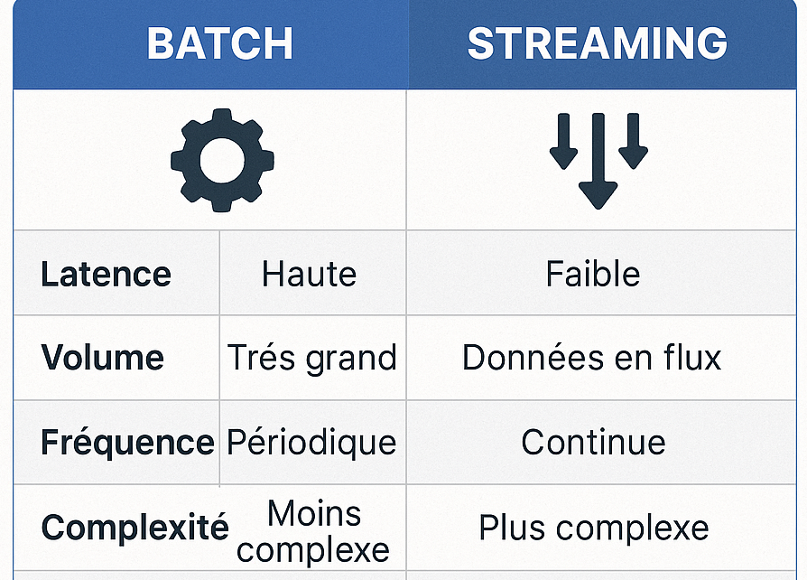
3. Modes de fonctionnement des Data pipelines

Slide 6









4. Exemple de Data stack pour Data pipeline : Cas de la plateforme Big Analytics
Orchestration
SAPHIRV3
HESMDM
Stockage
Métiers
JADE
Traitements
Ingestion
IOT
Monitoring

Slide 7
MERCI

